Slide 1
Vaccin NUVAXOVID® de Novavax
Présentation et échanges
Webinaire
Intervenants : Christine Debeuret, Santé publique France Hervé Creusvaux et Vincent Haller, Task force vaccins
Jeudi 24 février 2022

Slide 2
Agenda
Présentation du vaccin Novavax
Présentation du vaccin Novavax
Principales caractéristiques du vaccin
Approvisionnement et distribution
Place du vaccin Novavax dans la stratégie vaccinale
Communication liée au vaccin Novavax

Slide 3
Cadre règlementaire et scientifique
  Autorisation de mise sur le marché conditionnelle délivrée le 20 décembre 2021 par l’Agence européenne du médicament (EMA)
    Efficacité après 2 doses : 90 % contre les formes symptomatiques de COVID-19 et protection totale contre les formes graves
    Bon profil de tolérance
  Avis de la Haute autorité de santé (14 janvier 2022) et du Conseil d’orientation de la stratégie vaccinale (8 février 2022)
  Indications :
    Pour des primo-vaccinations chez les 18 ans et plus réticents ou contre-indiqués à l’ARNm
    Pour un schéma en 2 doses avec un espacement de 21 jours (flexibilité de 18 à 28 jours)
    Pour compléter un schéma vaccinal initial avec un autre vaccin en cas de refus ou de contre-indication pour une seconde dose du vaccin initial
    N’est pas indiqué pour le rappel
    Peu de données chez les femmes enceintes (recommandations des vaccins à ARNm) et les personnes ID
    Une surveillance de 15 minutes est recommandée après la vaccin

Slide 4
Agenda
Présentation du vaccin Novavax
Approvisionnement et distribution
P!ace du vaccin Novavax dans la stratégie vaccinale
Communications liées au vaccin Novavax
Principales caractéristiques du vaccin

Slide 5
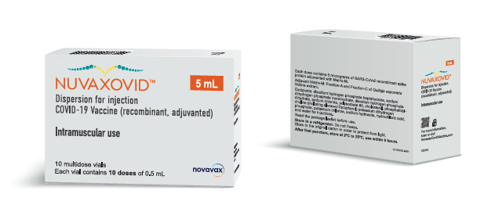
Principales caractéristiques
Flacon multi-doses en verre qui contient 10 doses de 0,5 mL
Une dose de vaccin (0,5 mL) contient 5 µg de protéine Spike S du SARS-CoV-2 + adjuvant (Matrix-M®)
Vaccin prêt à l’emploi ; aucune reconstitution nécessaire
Stable 9 mois entre 2 °C et 8 °C flacon fermé
Stable pendant 6 heures entre 2 °C et 25 °C flacon entamé
Le produit ne doit pas être congelé
Administré exclusivement par injection intra-musculaire (muscle deltoïde préférentiellement)
Ne doit pas être mélangé à d’autres vaccins ou produits médicamenteux dans la même seringue

Slide 6
Agenda
Présentation du vaccin Novavax
Principales caractéristiques du vaccin
Approvisionnement et distribution
Place du vaccin Novavax dans la stratégie vaccinale
Communication liée au vaccin Novavax
Approvisionnement et distribution

Slide 7
Approvisionnement et distribution
Approvisionnement et répartitions
France : premier pays européen livré avec environ 1,1 million de doses mercredi 23 février
  600K doses fléchées vers les Outre-mer
    Envoi initial de 120K doses
  500K doses réparties en métropole
Distribution en centres de vaccination
Premier temps : alimentation prioritaire de quelques centres de vaccination (au moins un par département, option permettant de mettre le plus rapidement les premières doses à la disposition de nos concitoyens). Les professionnels de santé de ville qui souhaitent vacciner avec ce vaccin pourront s’approvisionner auprès de ces centres.
Second temps : en fonction des demandes, et de l’évolution de l’armement des centres, les livraisons pourraient être assurées directement auprès des professionnels de ville après commandes passées sur le portail des pharmacies d’officine.

Slide 8







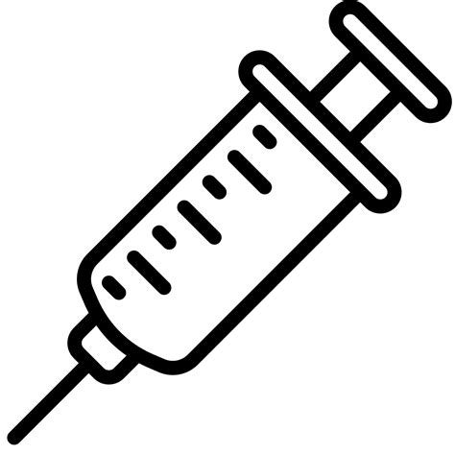
Schéma logistique de distribution du vaccin vers les PUI
DÉPOSITAIRE*
Stock central
3 DÉPOSITAIRES SPF
PUIs
+2° à +8°
+2° à +8°
+2° à +8°
1
2
3
4
Stockage en +2°C/+8°C
Préparation à la caisse de 30 boites/boite de 10 flacons
Transit en +2°C/+8°C
Stockage
en +2°C/+8°C
Réception en 2-8°C
Préparation à la boite de 10 flacons
Expédition en 2-8°C
Stockage des qtés résiduelles liées à l’arrondi logistique
Durée de vie avant péremption :
9 mois max
Plateformes zonales DM
Transport +2°C/+8°C
Transport ambiant

Slide 9
Agenda
Présentation du vaccin Novavax
Principales caractéristiques du vaccin
Approvisionnement et distribution
Place du vaccin Novavax dans la stratégie vaccinale
Communication liée au vaccin Novavax
Place du vaccin Novavax dans la stratégie vaccinale

Slide 10



Place du vaccin Novavax dans la stratégie vaccinale
Evolution de la doctrine
    Le vaccin Novavax est indiqué, en primo-vaccination uniquement, pour toutes les personnes de 18 ans et plus en faisant explicitement la demande du fait d’une contre-indication ou d’une réticence marquée à l’ARNm
    Dans tous les autres cas de figure, les vaccins à ARNm doivent continuer à être utilisés en priorité dans le cadre de schémas de primo-vaccination
Objectifs
    Élargir le portefeuille vaccinal français
    Proposer la vaccination aux personnes réticentes aux vaccins à ARNm
    Pourrait faire adhérer à la vaccination une partie importante des 18-55 ans qui ne sont pas encore vaccinés (car pas limité aux 55 ans et plus contrairement au vaccin Janssen), soit 1,8 M de personnes
Schéma vaccinal
    Vaccin à deux doses avec un espacement de 21 jours (18 - 28 jours)
    En cas d’infection survenue avant une première dose de vaccination ou plus de 15 jours après la première dose de ce vaccin, la personne est éligible à un schéma monodose

Slide 11
Agenda
Présentation du vaccin Novavax
Principales caractéristiques du vaccin
Approvisionnement et distribution
Place du vaccin Novavax dans la stratégie vaccinale
Communication liée au vaccin Novavax

Slide 12
Communication liée à Novavax
Auprès des professionnels de santé
Diffusion d’un DGS-Urgent (stratégie, offre, approvisionnement, modalités d’utilisation)
Mise à jour du portfolio Vaccinateurs avec des fiches spécifiques à Novavax (stratégie, offre, modalités d’utilisation)
Auprès des relais d’opinion
Réponses aux questions presse (fort intérêt constaté)
Auprès du grand public
Intégration de Novavax dans les FAQ et les infographies sur le site du ministère
Les vaccins à ARN messager continuent d’être privilégiés

